Slide 1

Ete BUSTERS
ALUNOS:
Thúlio balbuena
BIANCA RIBEIRO
ARTHUR MARTINS
EDUARDO PEREIRA
LEONARDO LUCIANO
SOFIA REZENDE
STEFANIE BARBOSA

Slide 2
Qual a principal ameaça do jogo?
COMEÇO
Fantasmas invadem a ETE FMC
MEIO
Personagem principal deve enfrentar vários níveis de salas de aula da ETE, infestadas de fantasmas
FIM
O herói salva todos os professores que foram feitos de reféns e livra a ETE da ameaça dos fantasmas

Slide 3
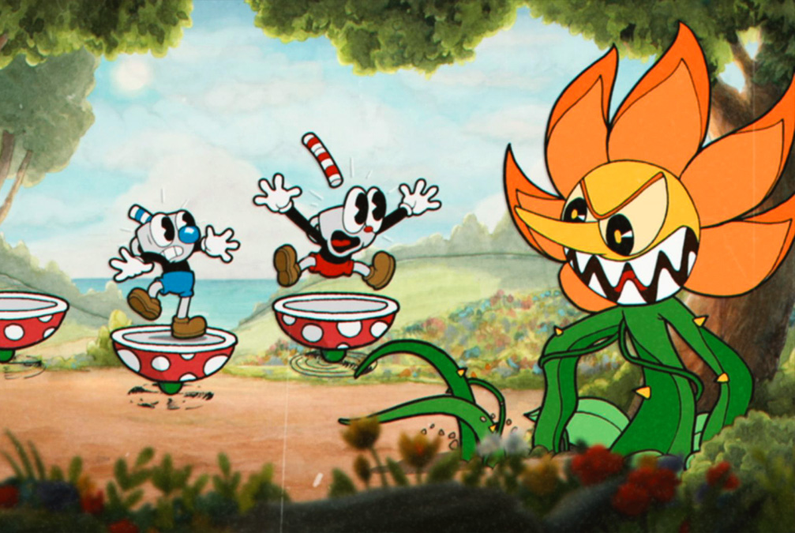
Que tipo de jogo se trata?
Se trata de um jogo shoot em up, gênero popularmente conhecido pelo jogo ‘Cuphead’
Nesse estilo de jogo, o personagem precisa enfrentar várias fases com hordas de inimigos, e um chefão final, chefão esse que vai estar na posse de um dos professores da ETE FMC.

